Slide 1
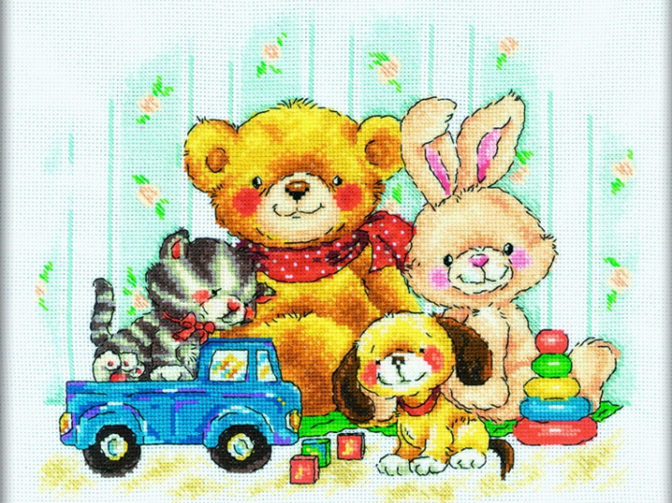
Проект «Наши любимые игрушки»
Подготовила: воспитатель
группы раннего возраста
Дуденкова М.В.

Slide 2
Цель проекта
формирование познавательного интереса детей, умения играть.

Slide 3
Задачи проекта
1. Развивающие: развивать коммуникативные навыки, умение сопровождать игру речью.
2.Образовательные: обогащение знаний детей о игрушках, их предназначении.
3.Воспитательные: воспитывать бережное отношение к игрушкам, желание играть дружно вместе с другими детьми.

Slide 4
Актуальность
Ведущей деятельностью дошкольника является игра.
Именно в игре дети имеют наибольшую возможность быть самостоятельными, общаться со сверстниками, реализовывать и углублять свои знания и умения.
Через игру ребенок входит в мир взрослых, овладевает духовными ценностями, усваивает предшествующий социальный опыт.
В раннем возрасте дети многие игрушки используют не по назначению, не умеют играть вместе. Поэтому важно на данном этапе развития сформировать у детей интерес к игре, умение играть с другими детьми.

Slide 5
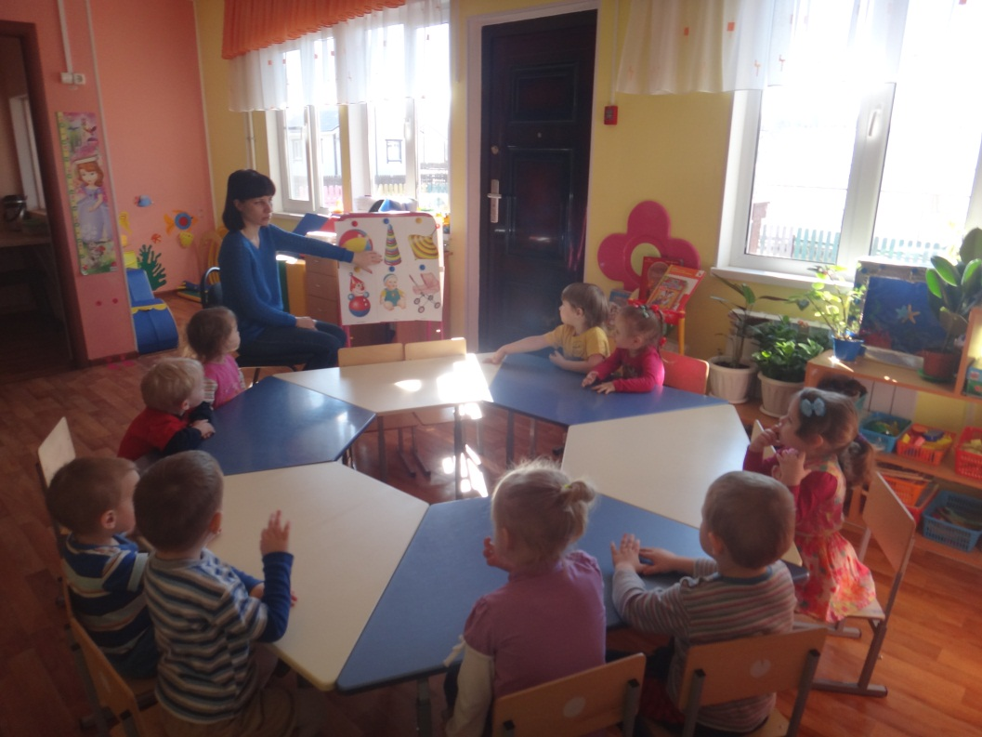
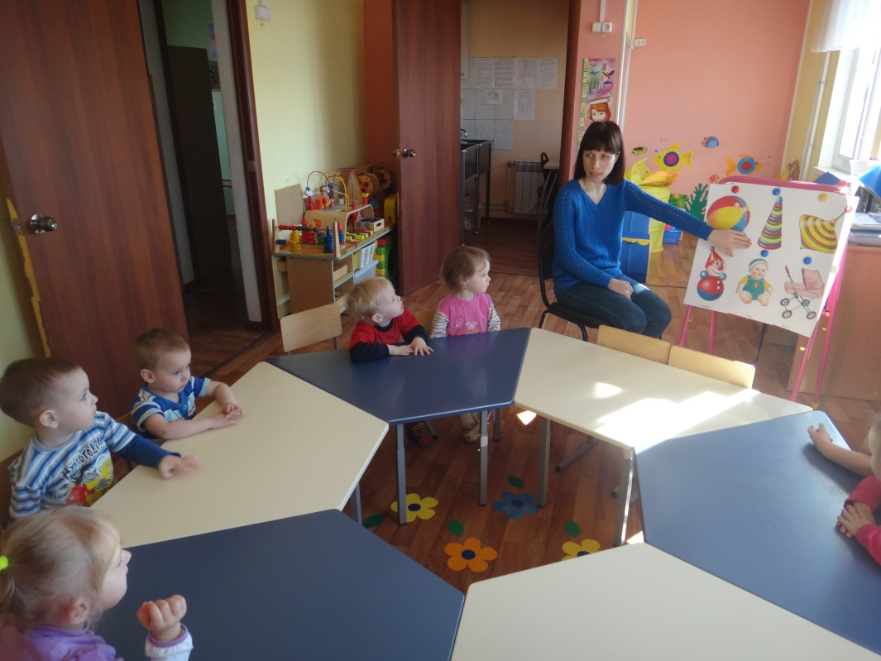
Рассматривание сюжетных картин по теме «Игрушки»

Slide 6
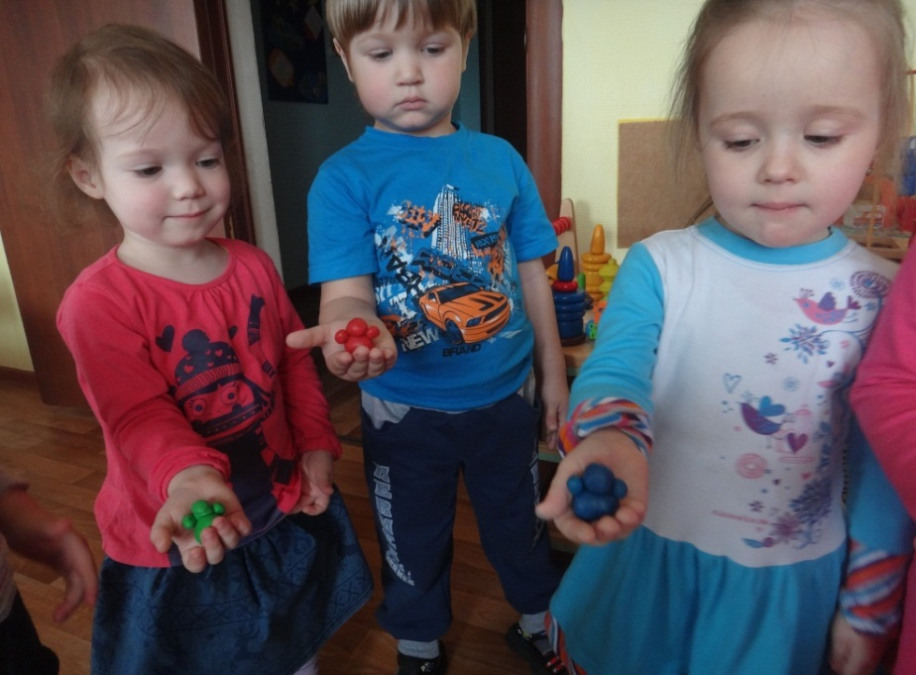
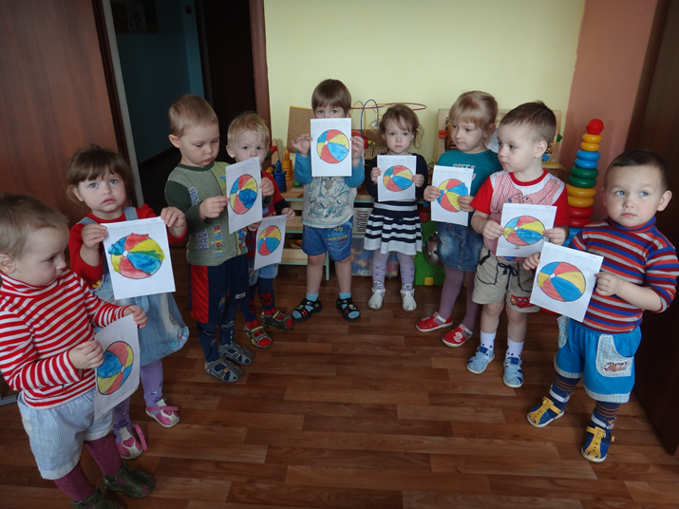
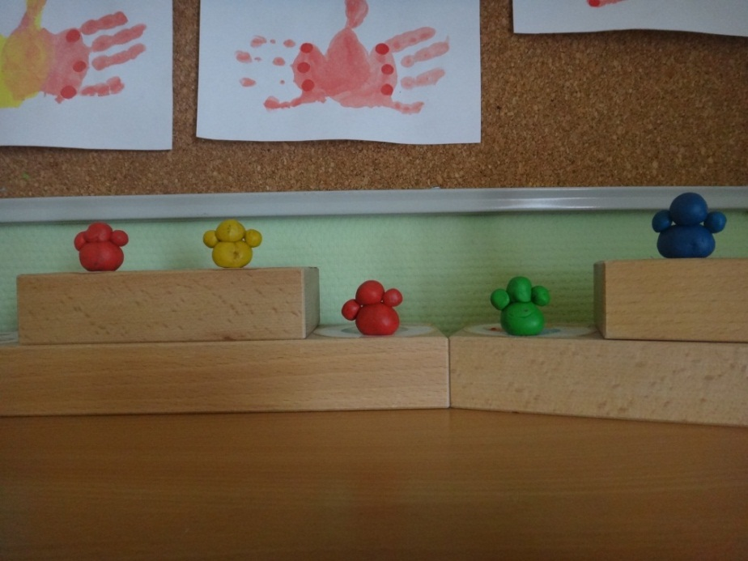
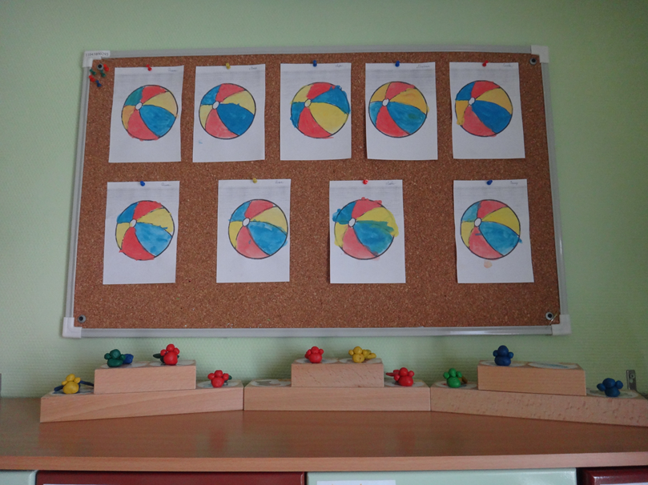
Рисование «Мячик», лепка «Неваляшки»

Slide 7
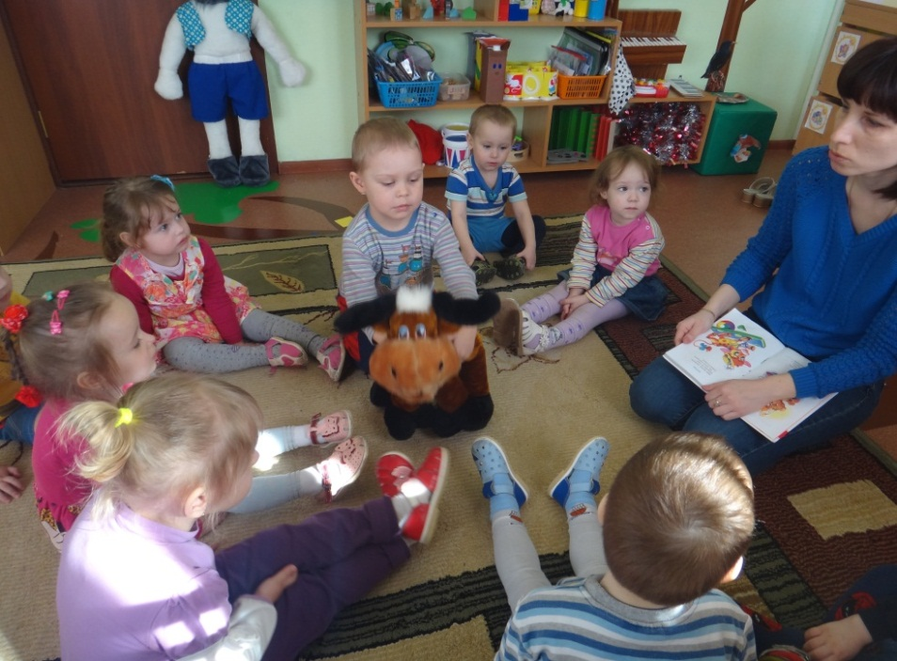
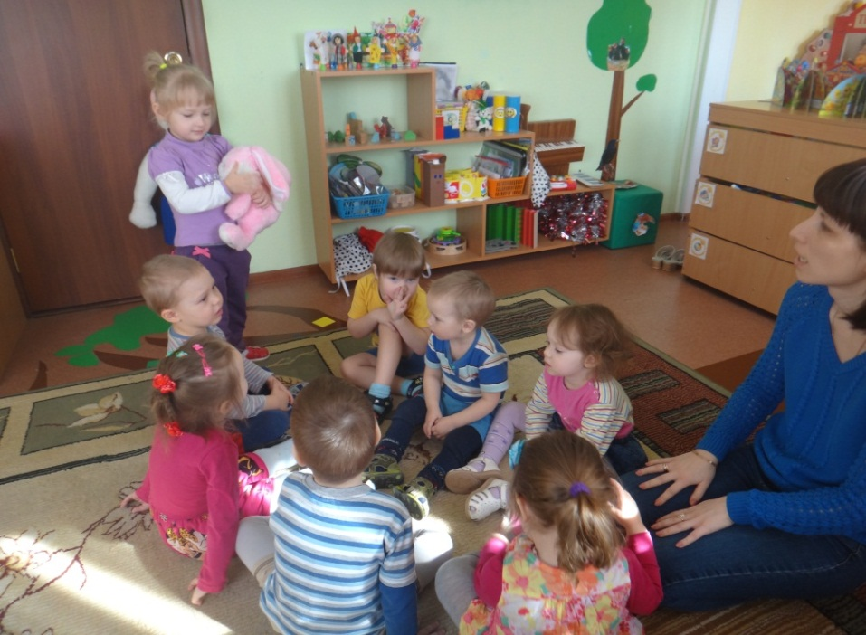
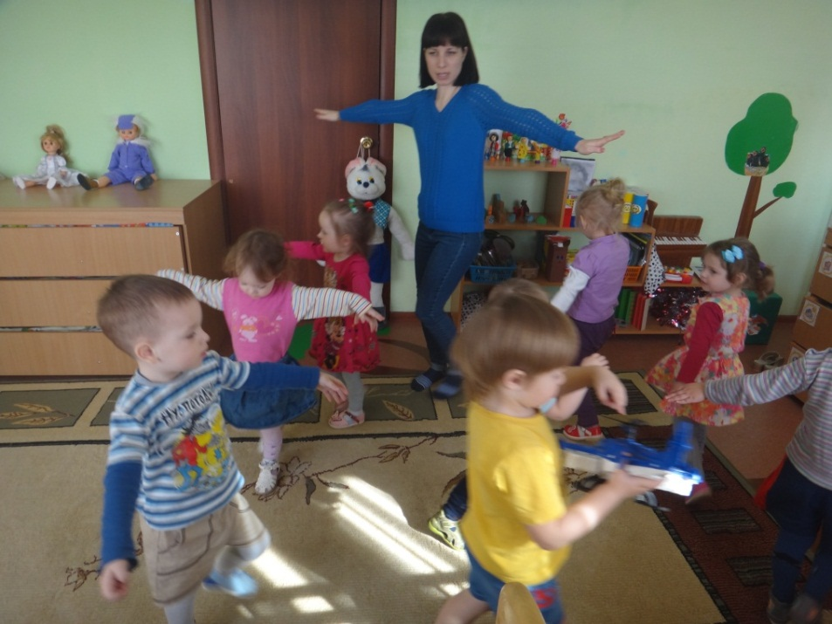
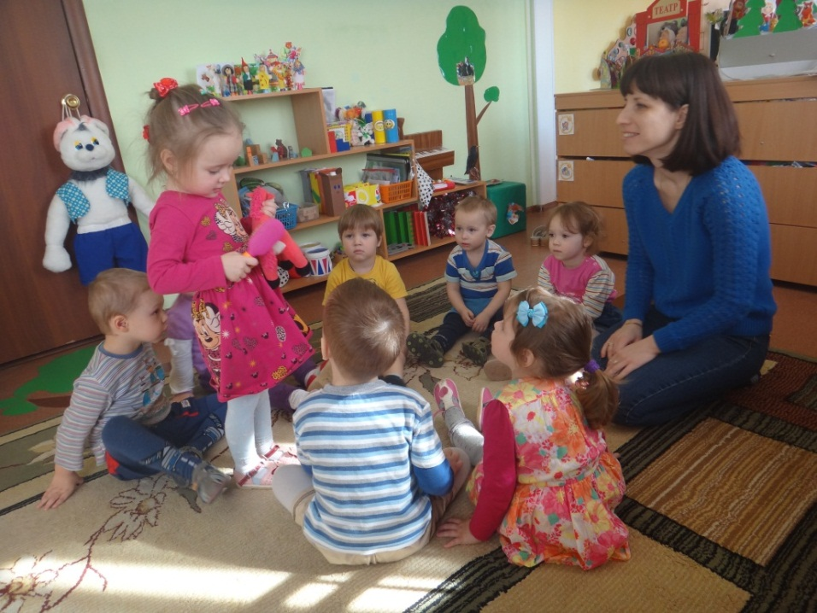
Чтение и обыгрывание стихотворений А.Барто «Игрушки»

Slide 8
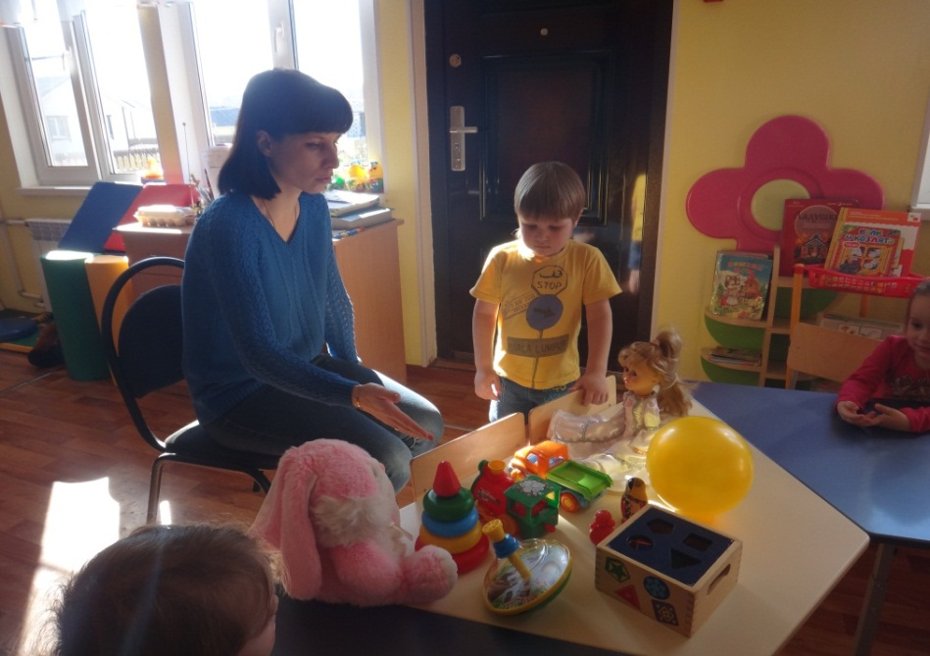
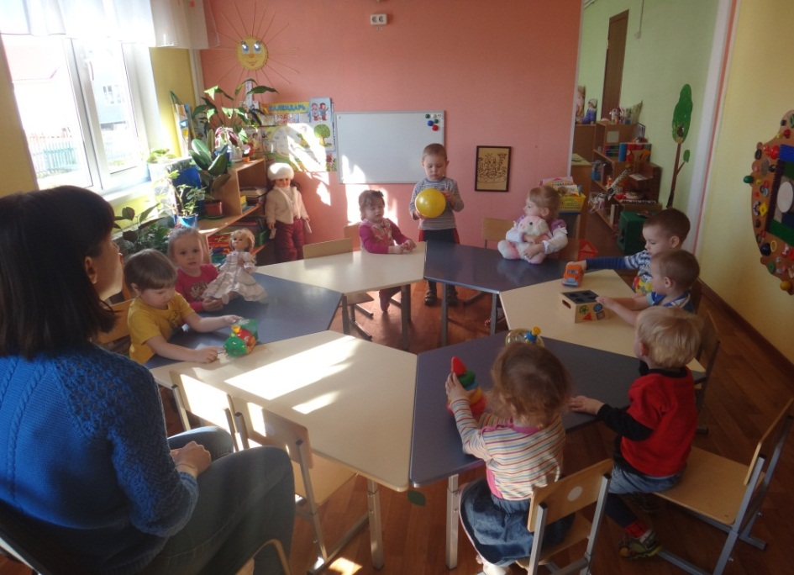
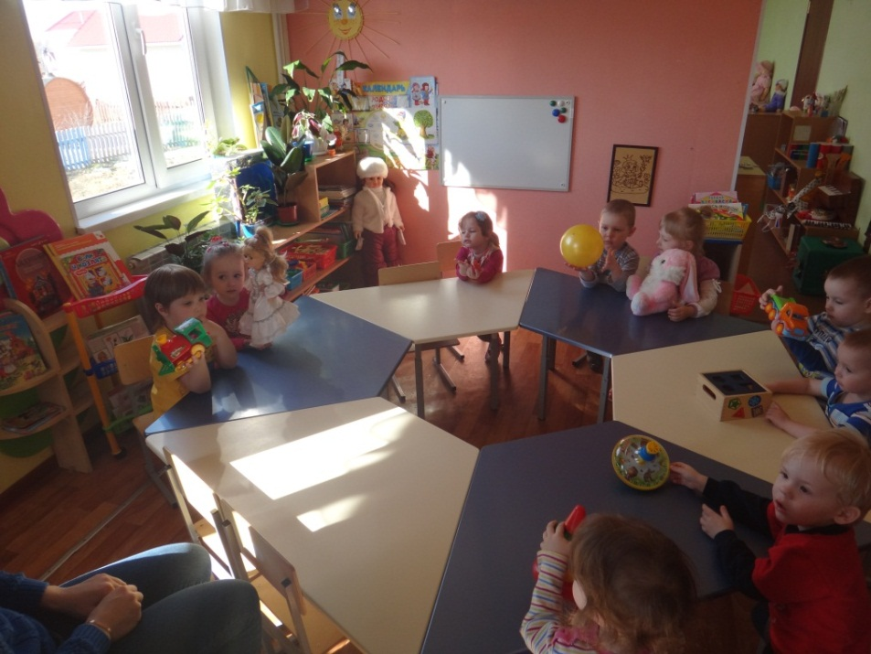
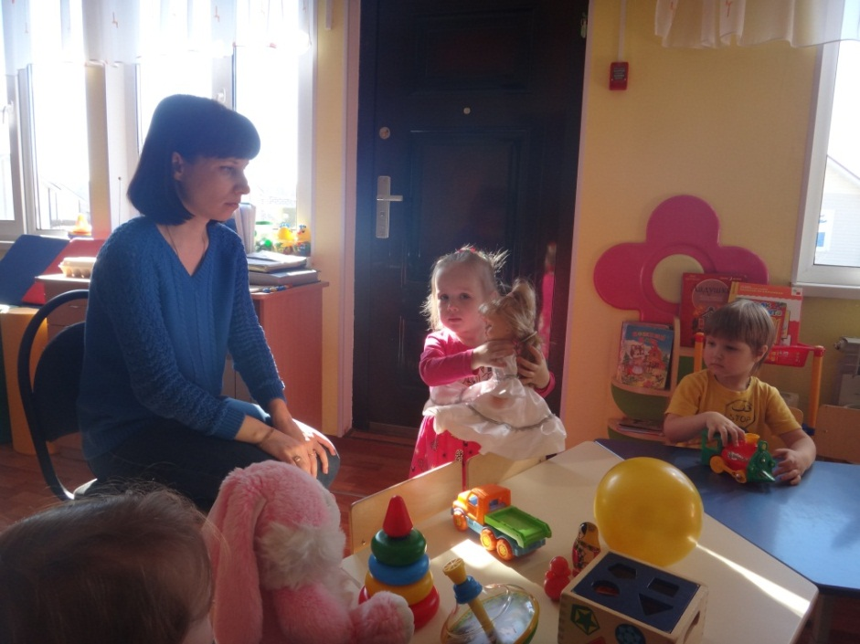
Беседа «Моя любимая игрушка»

Slide 9
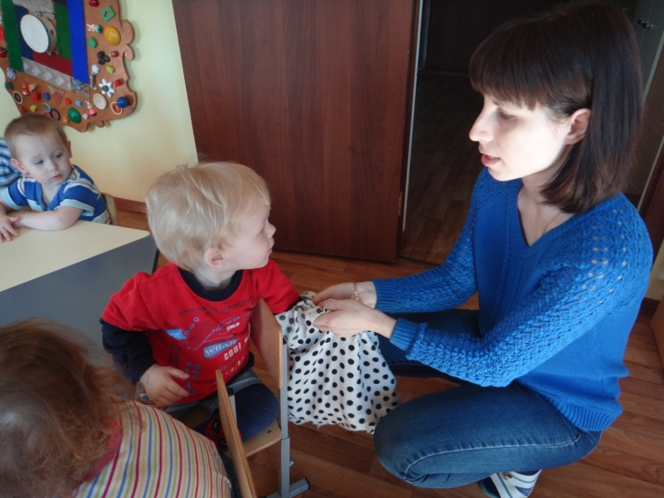
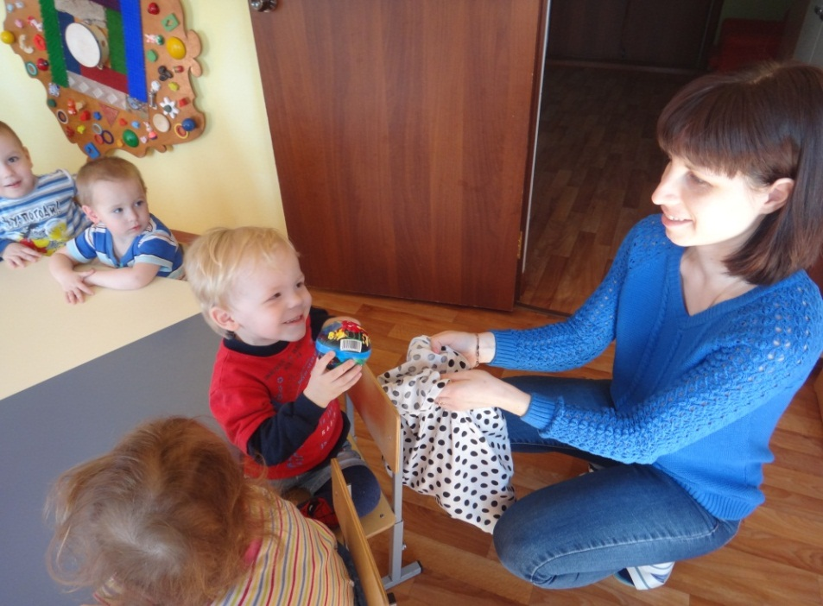
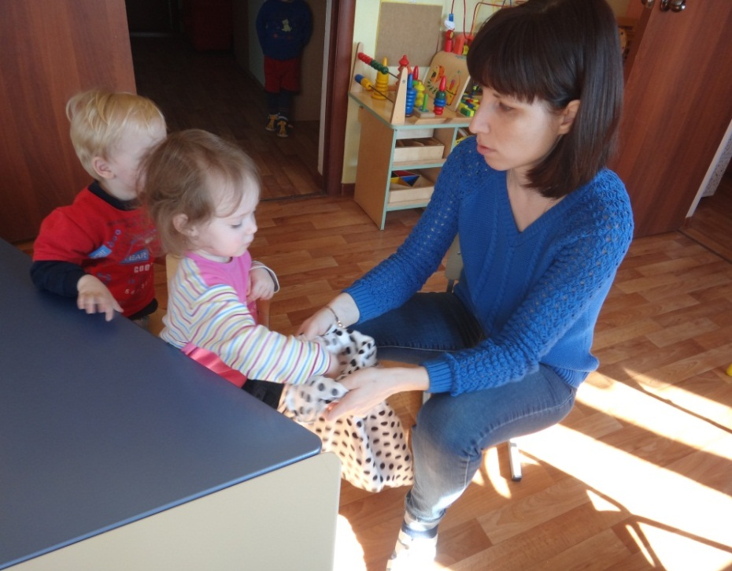
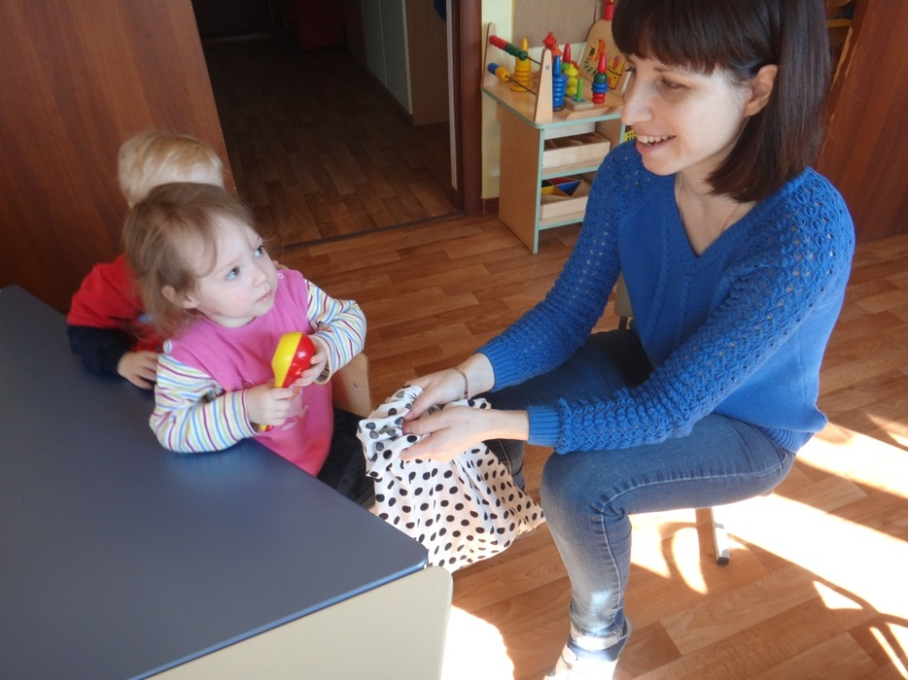
Игра «Волшебный мешочек»

Slide 10
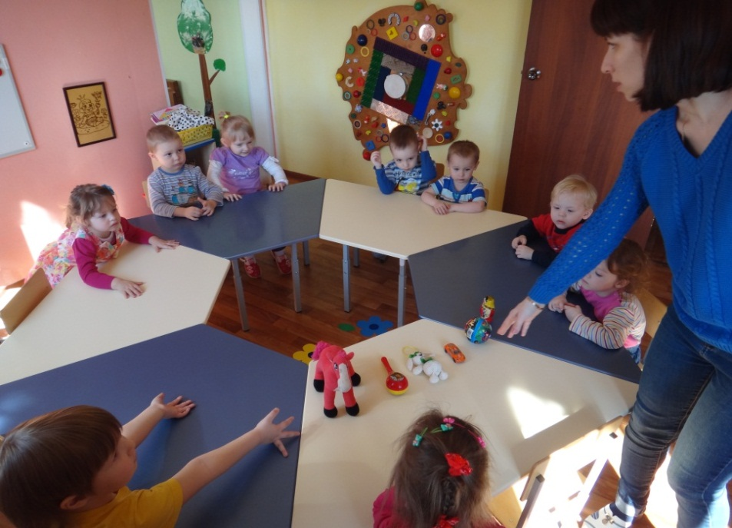
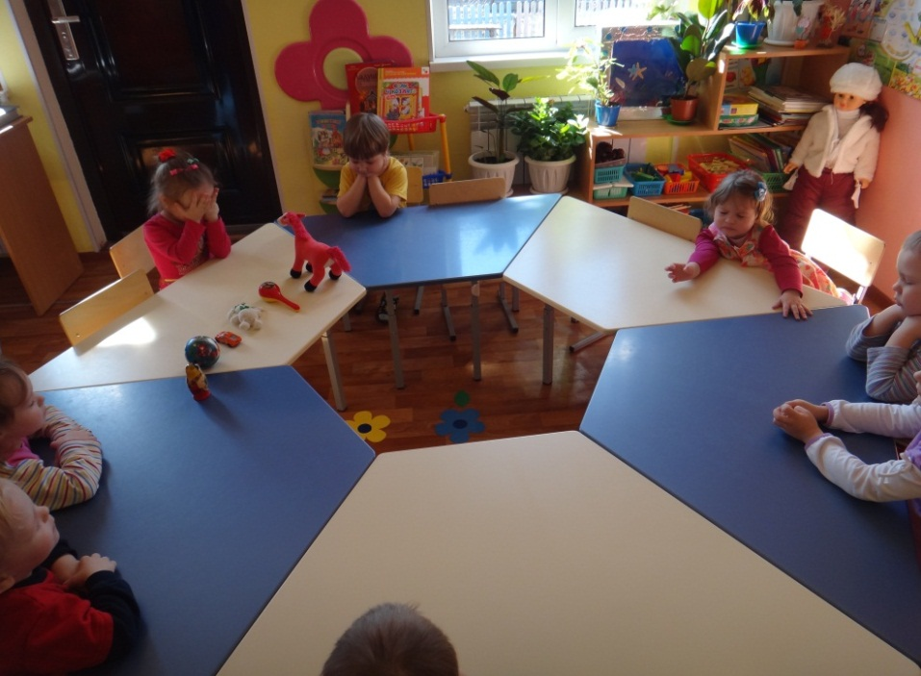
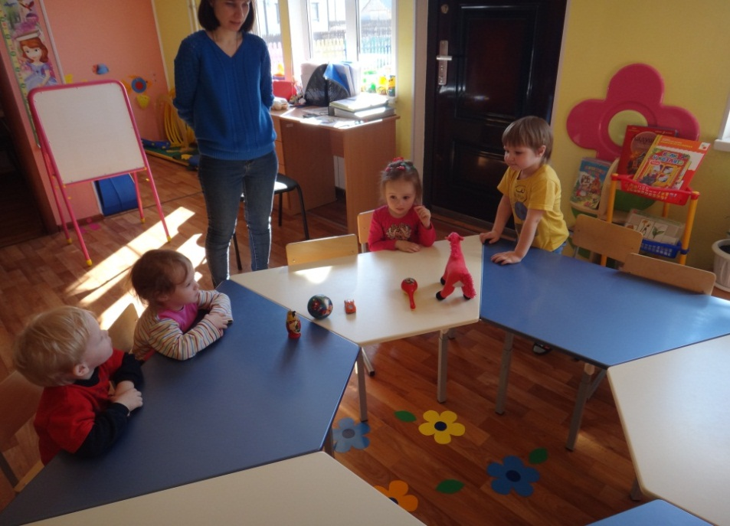
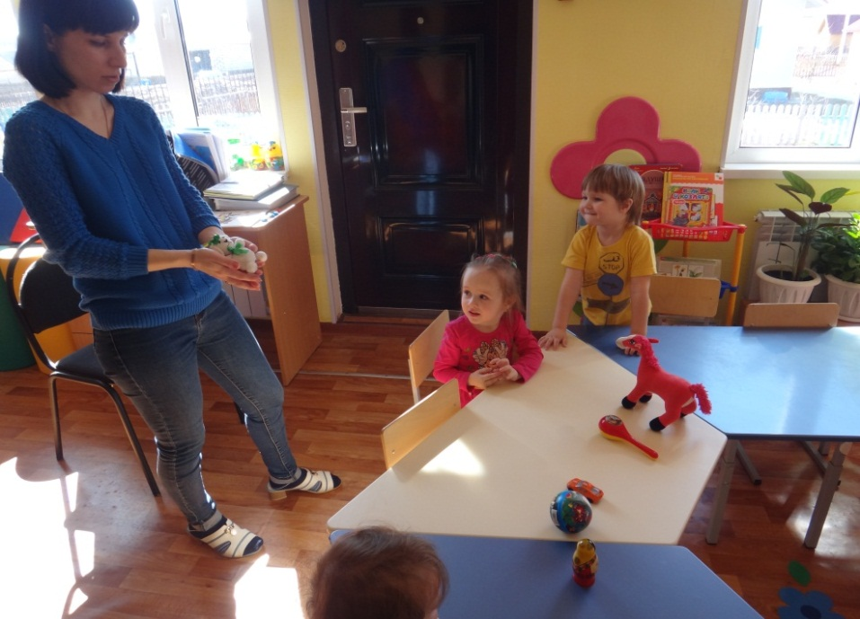
Игра «Чего не стало?»

Slide 11
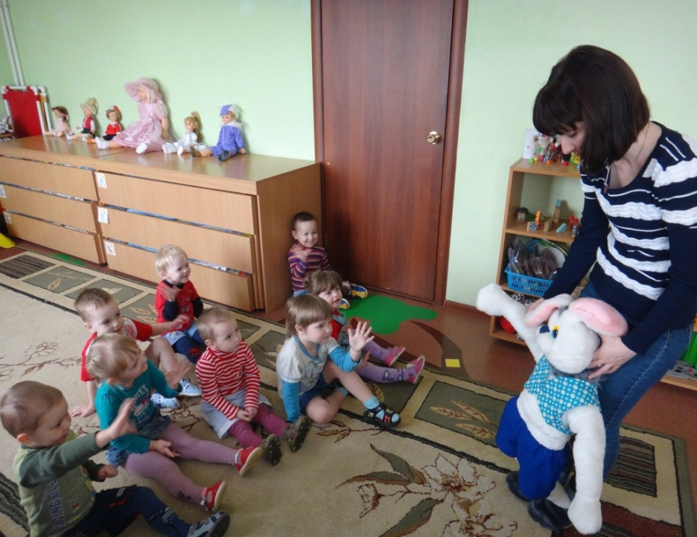
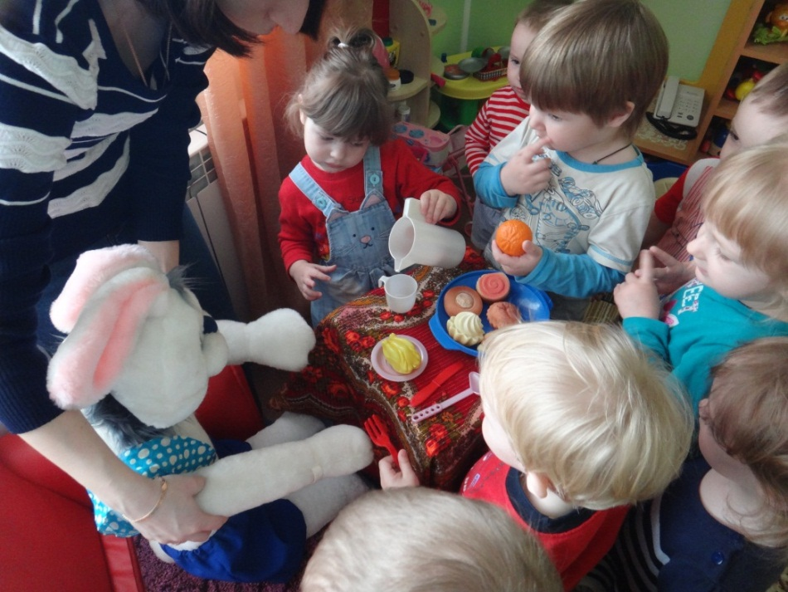
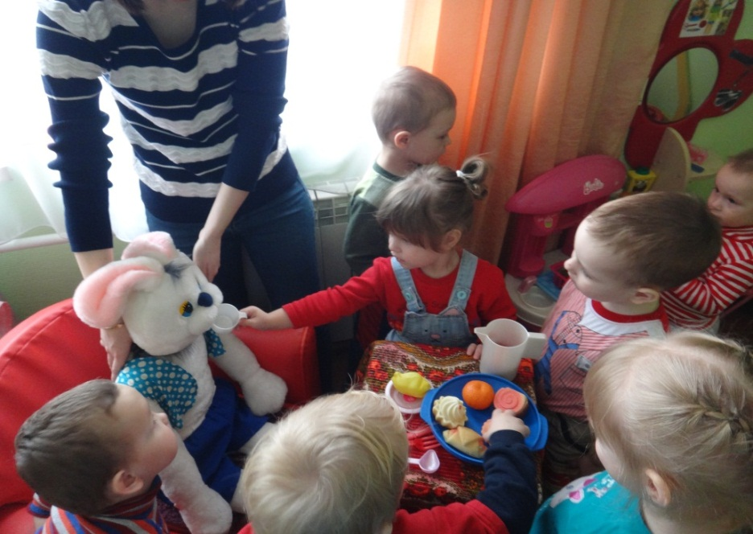
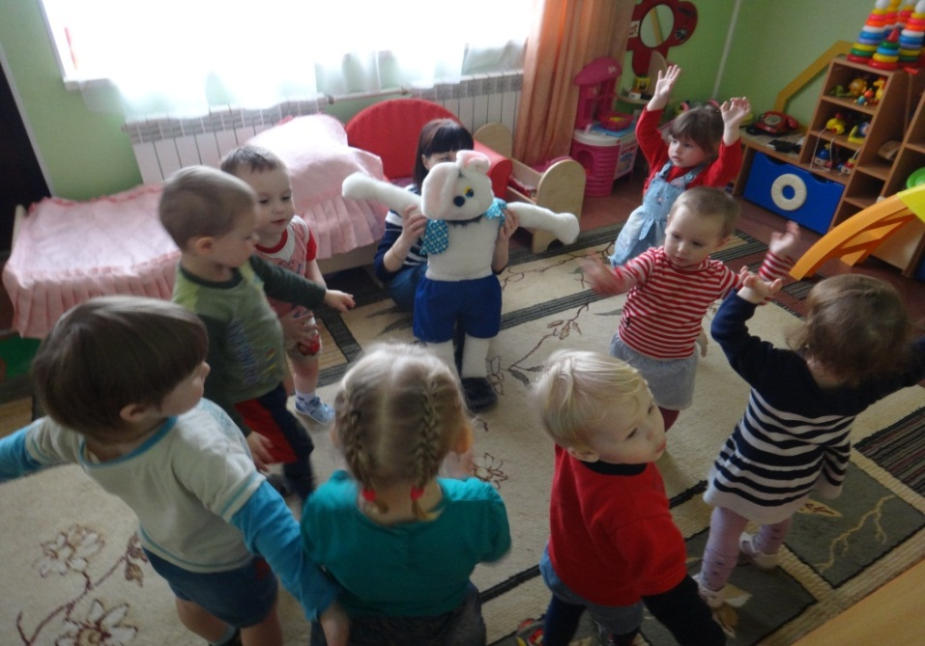
Игра «Зайчик в гостях у ребят»

Slide 12
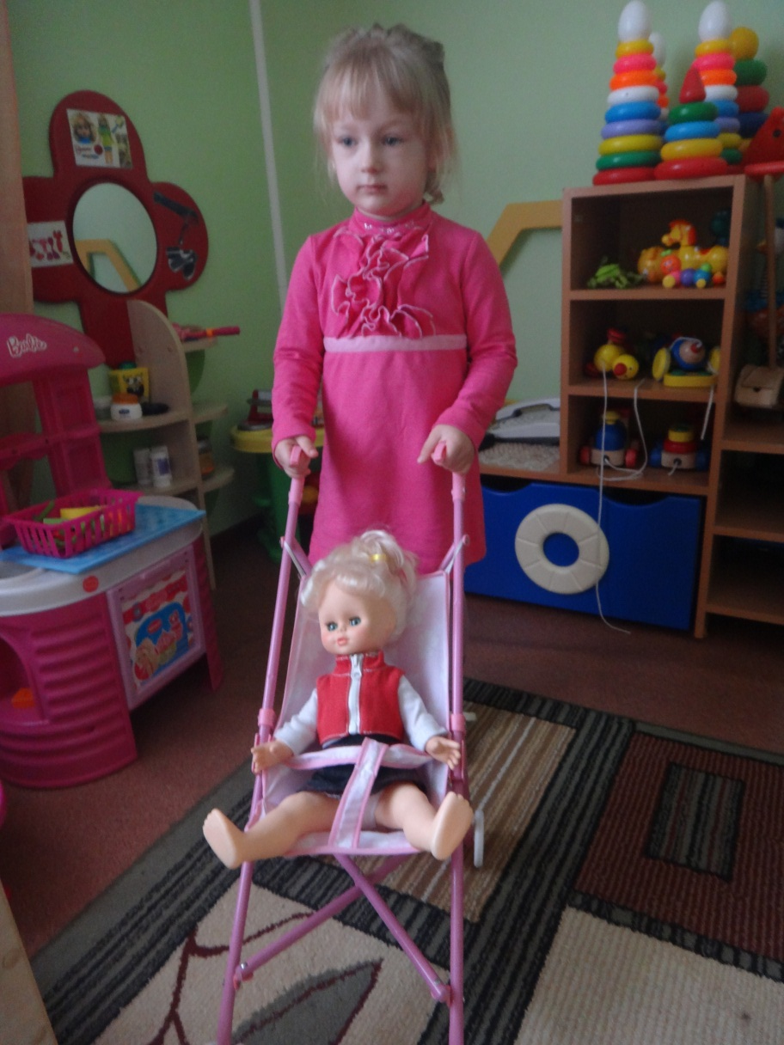
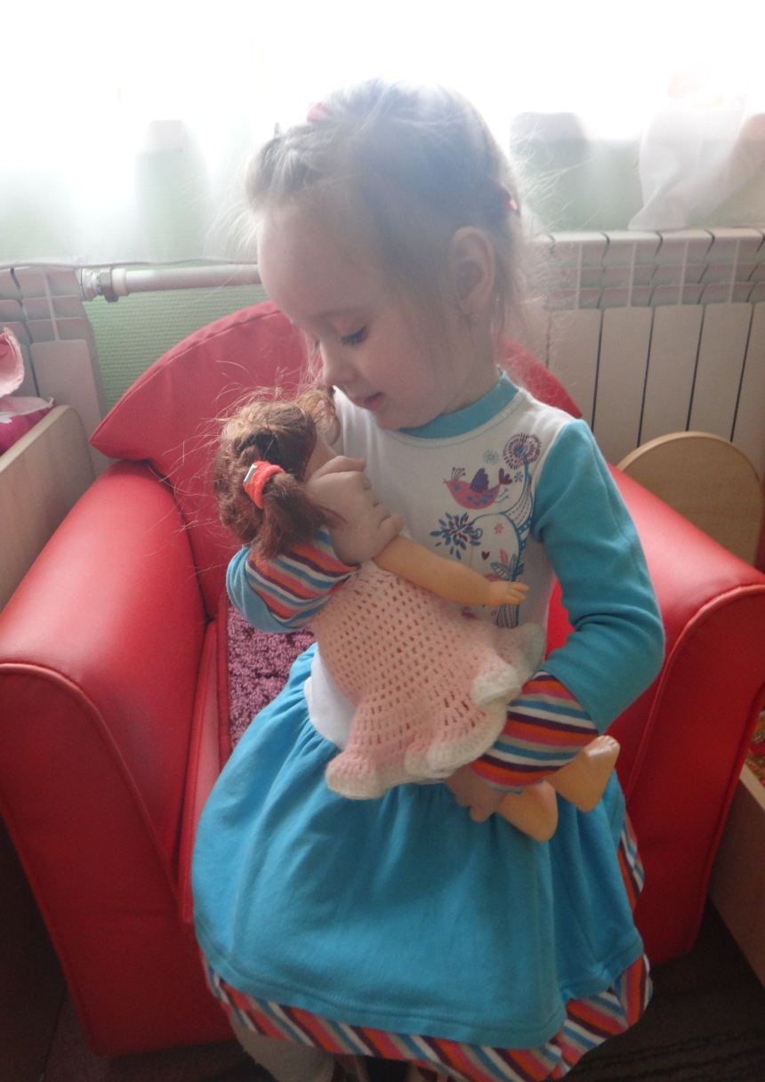
Игры с куклами

Slide 13
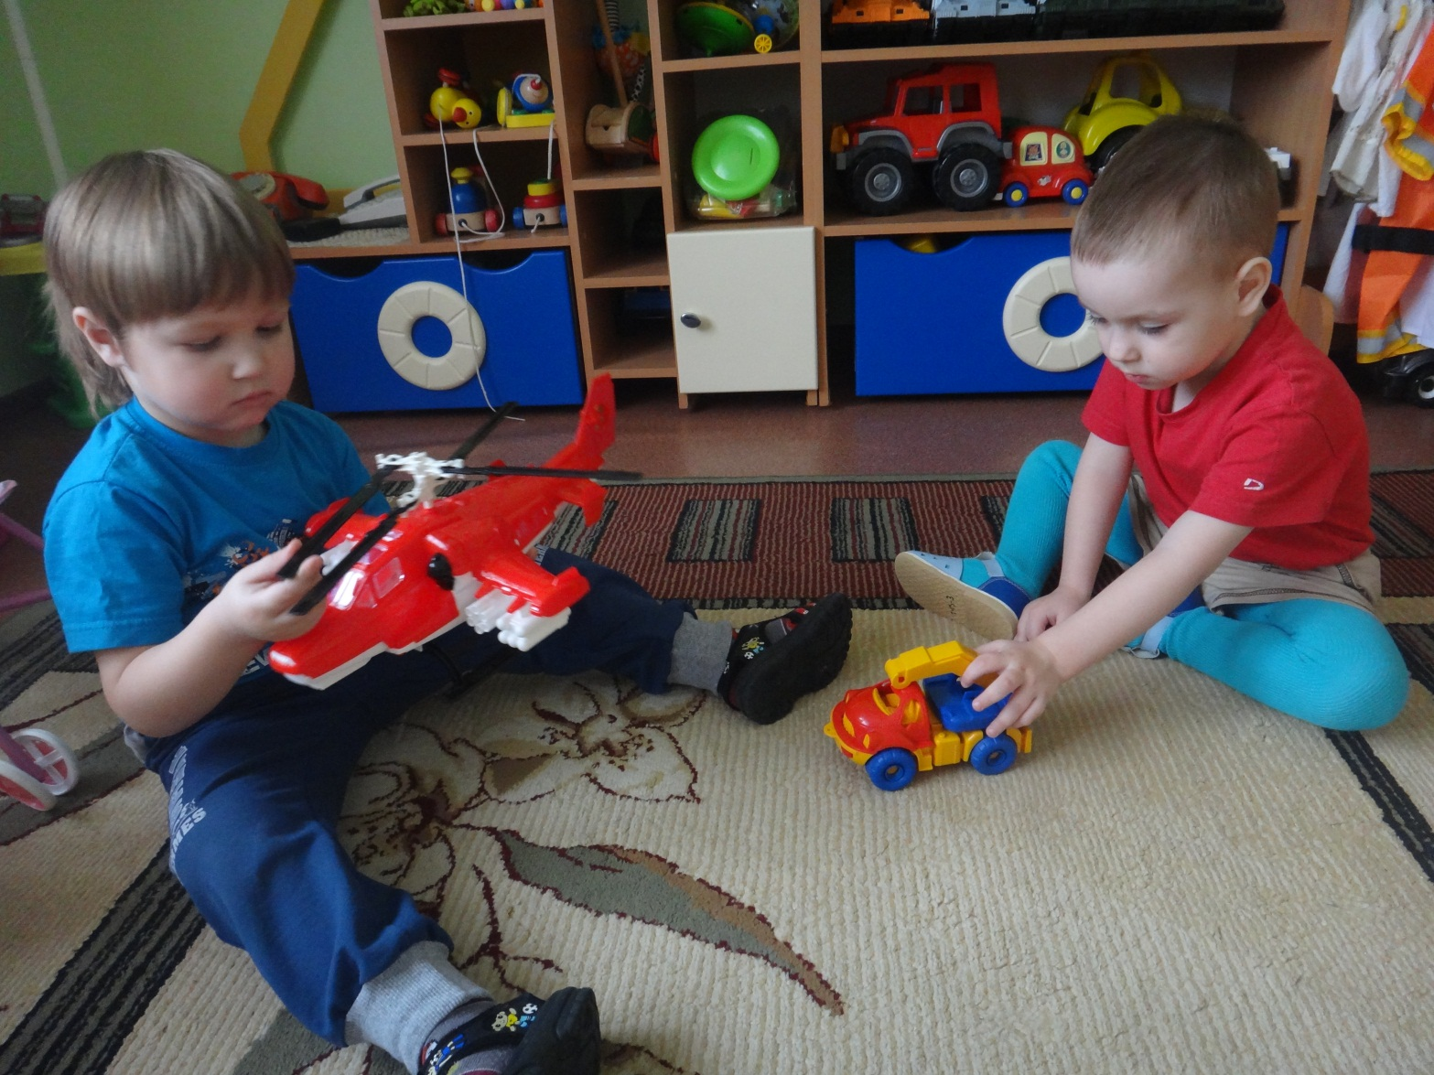
Игры с машинками

Slide 14
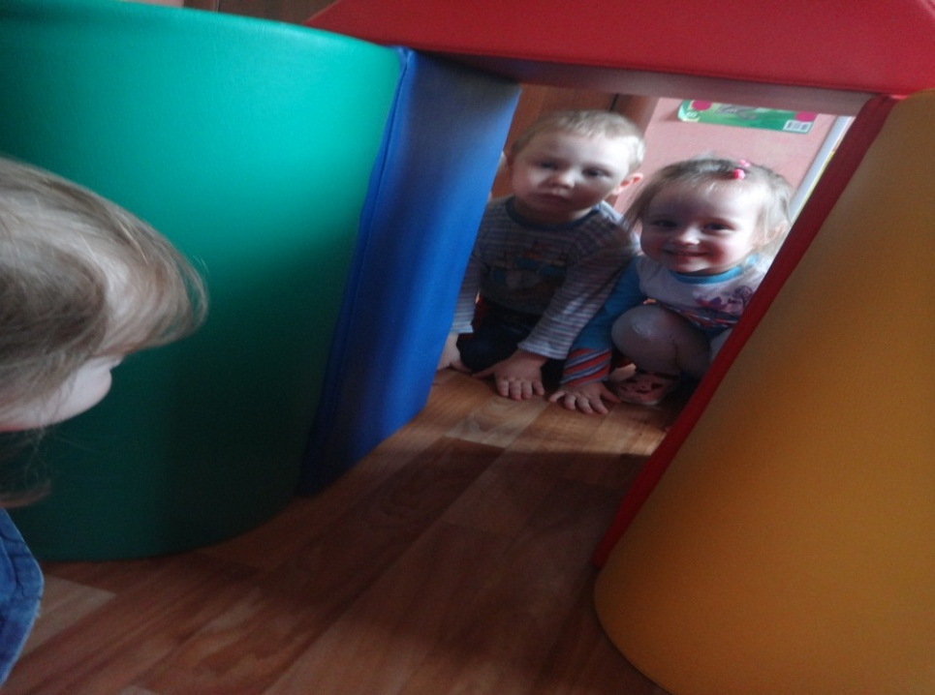
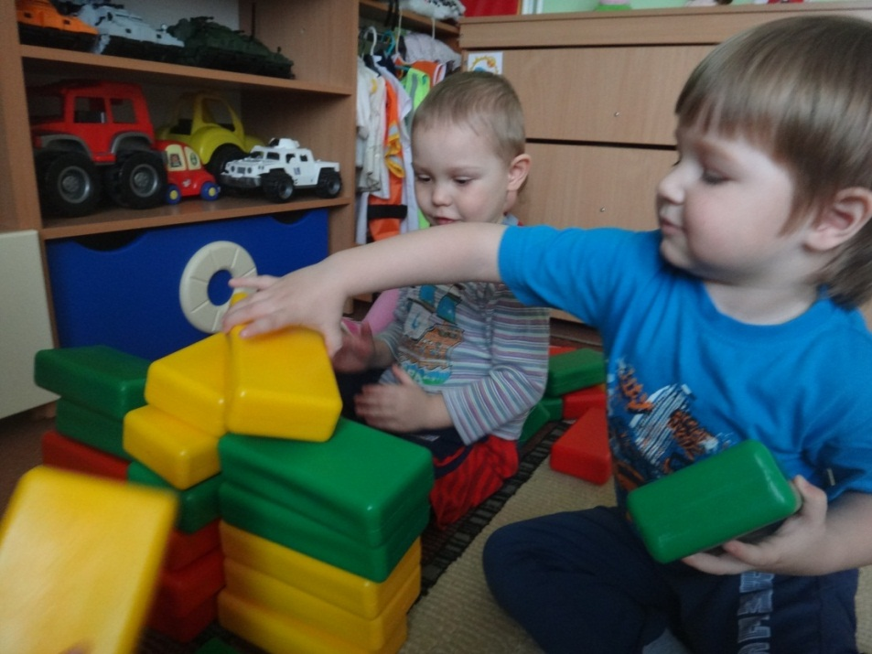
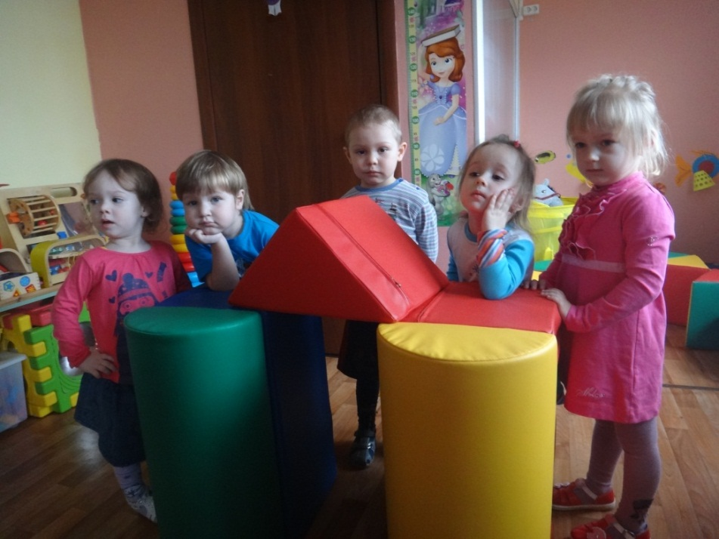
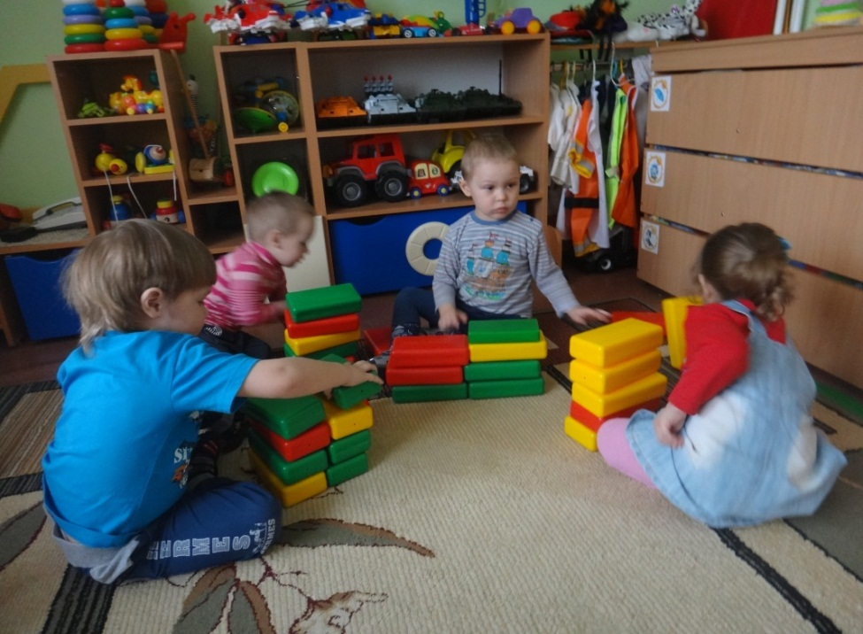
Игры с кубиками и модулями («Теремок», «Домик»)

Slide 15
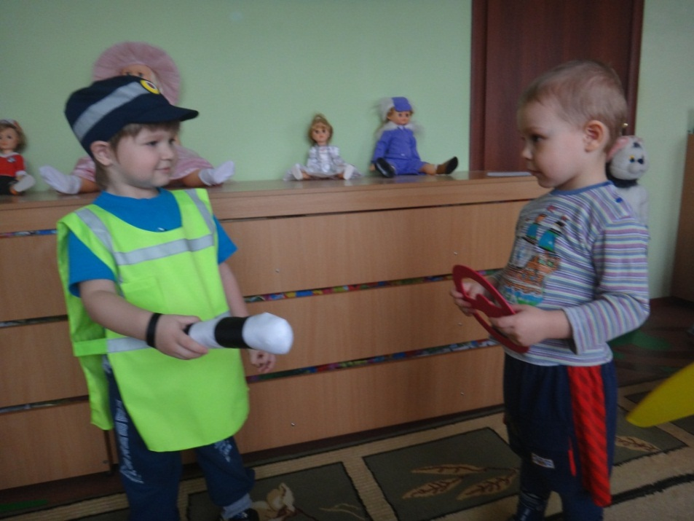
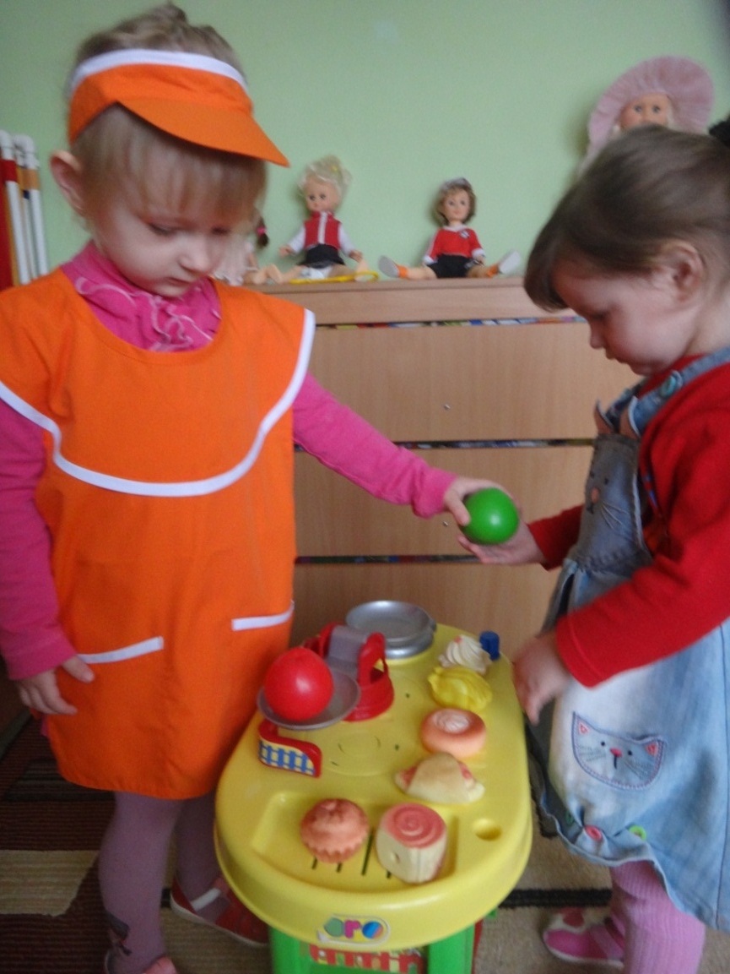
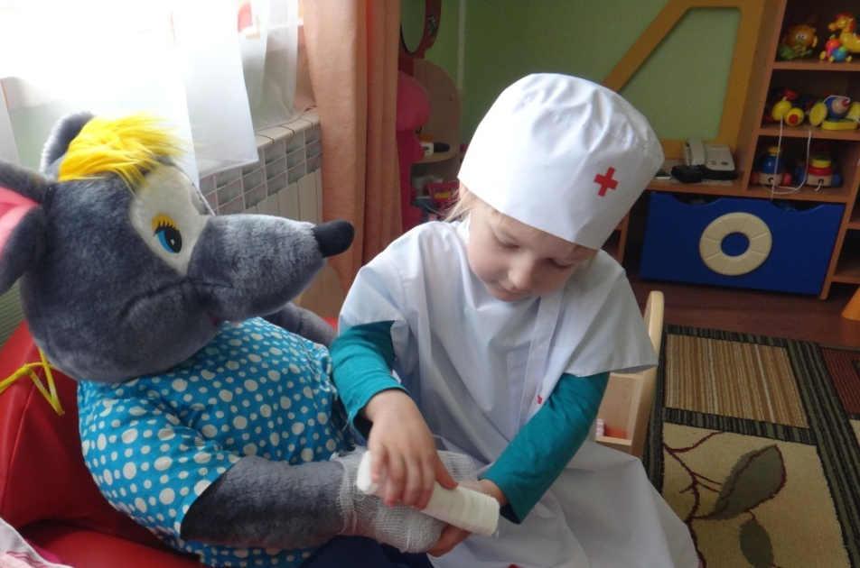
Игровые ситуации («На дороге», «Мышка заболела», «В магазине»

Slide 16
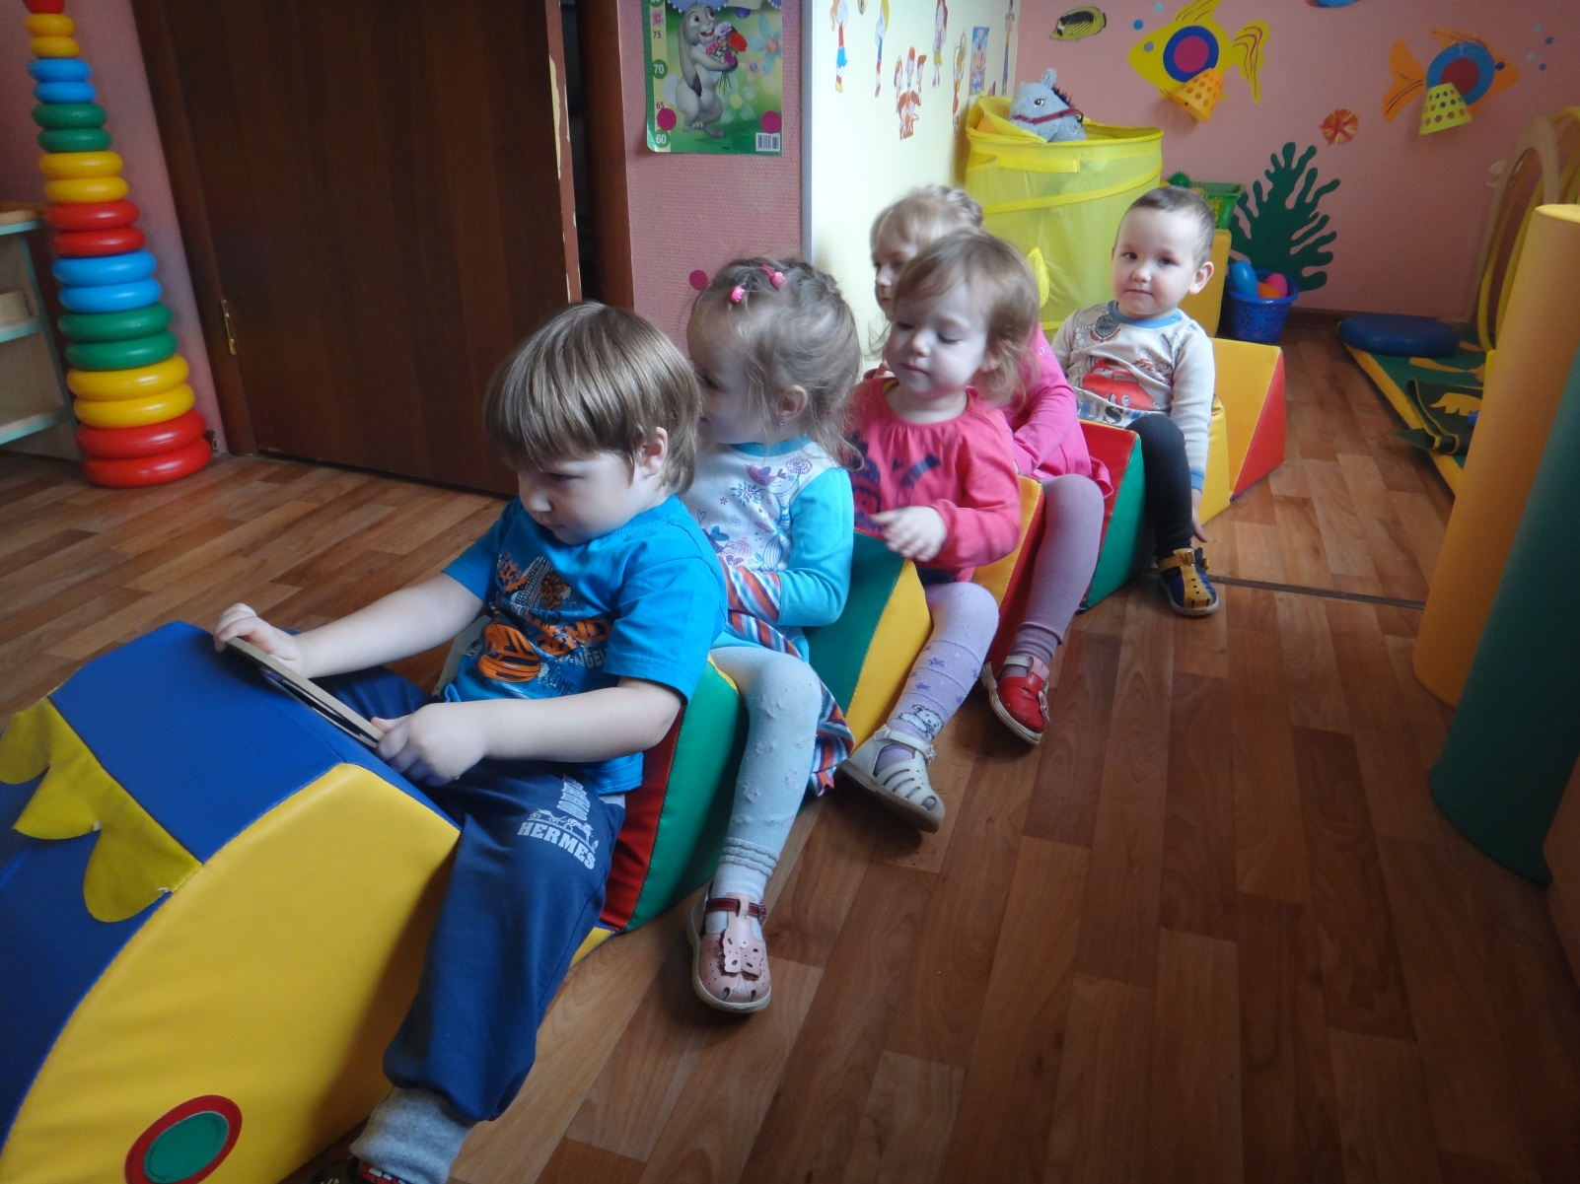
Игра «Автобус»

Slide 17
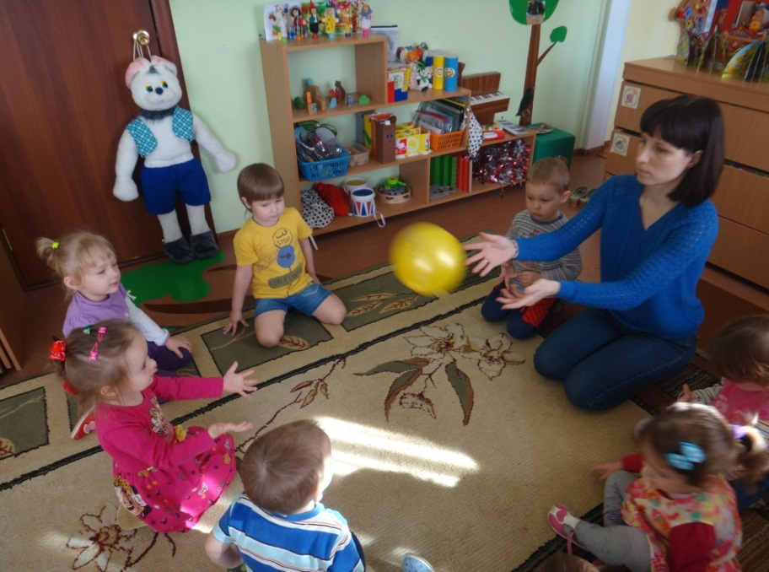
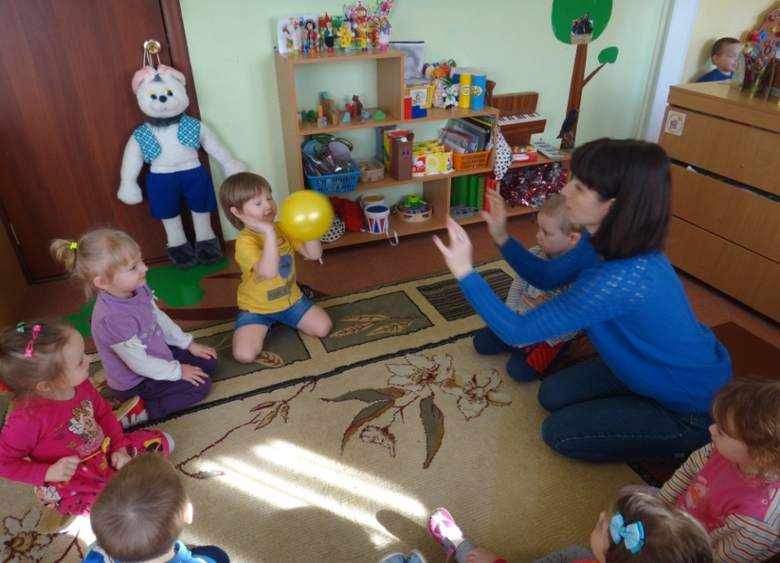
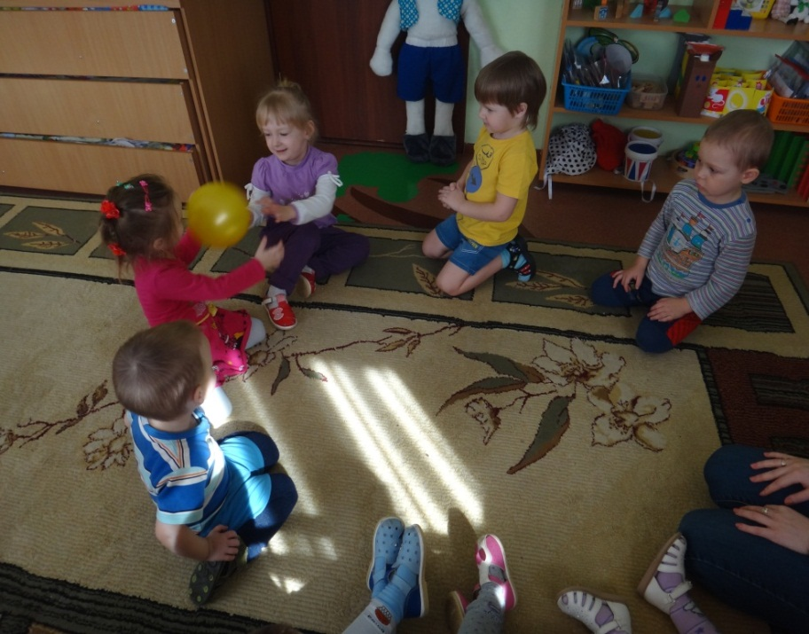
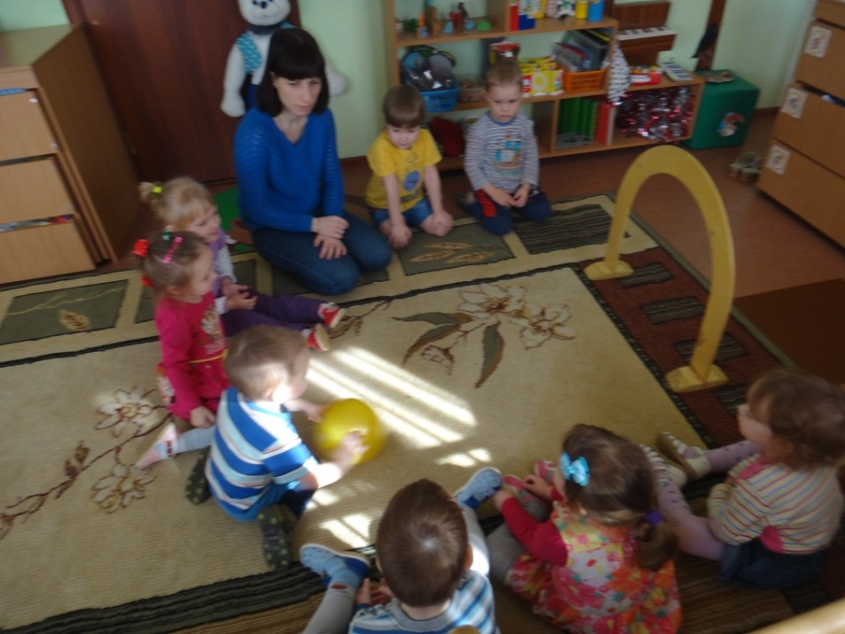
Игры с мячом

Slide 18
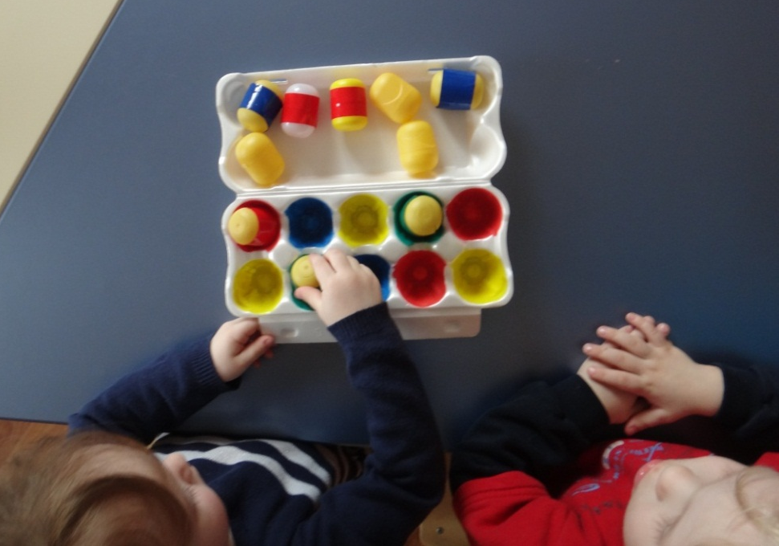
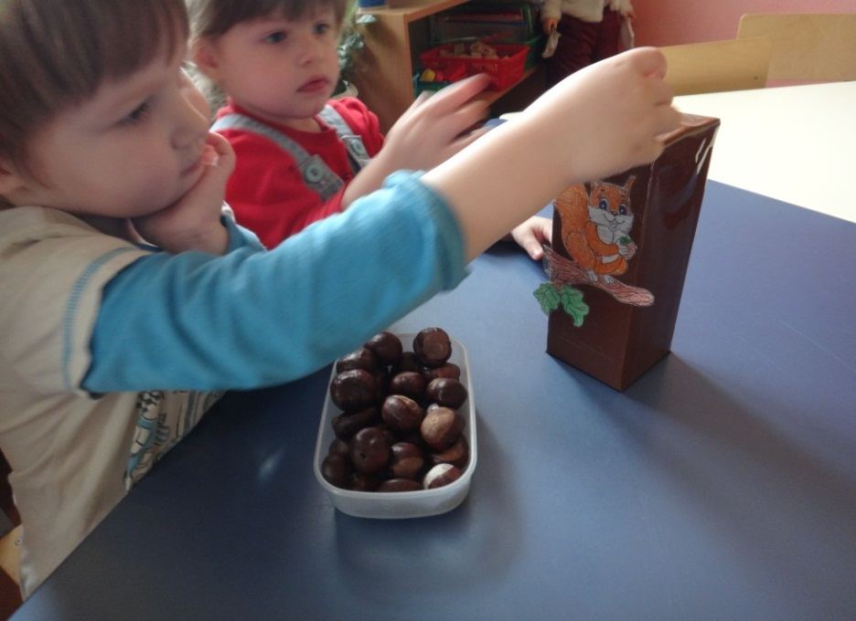
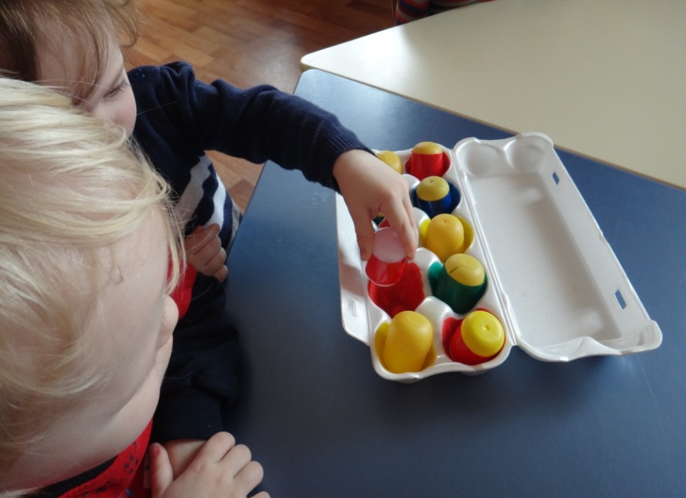
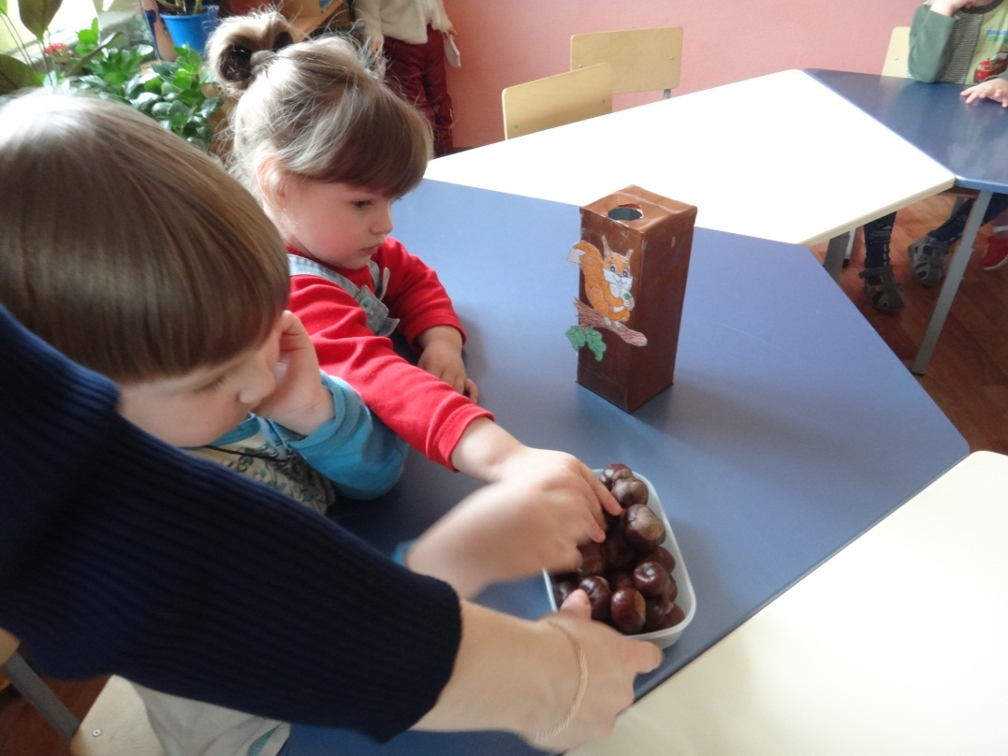
Игры своими руками «Найди домик», «Покормим белочку»

Slide 19
Спасибо за внимание!

